Slide 1

Warehouse System
Веб програма для сорту картону

Slide 2

Що в презентації
1. стартове меню
2. меню
3. види сорту
4. огляд
5. різниця між користувач і адмін
6. технічна сторона сервера

Slide 3
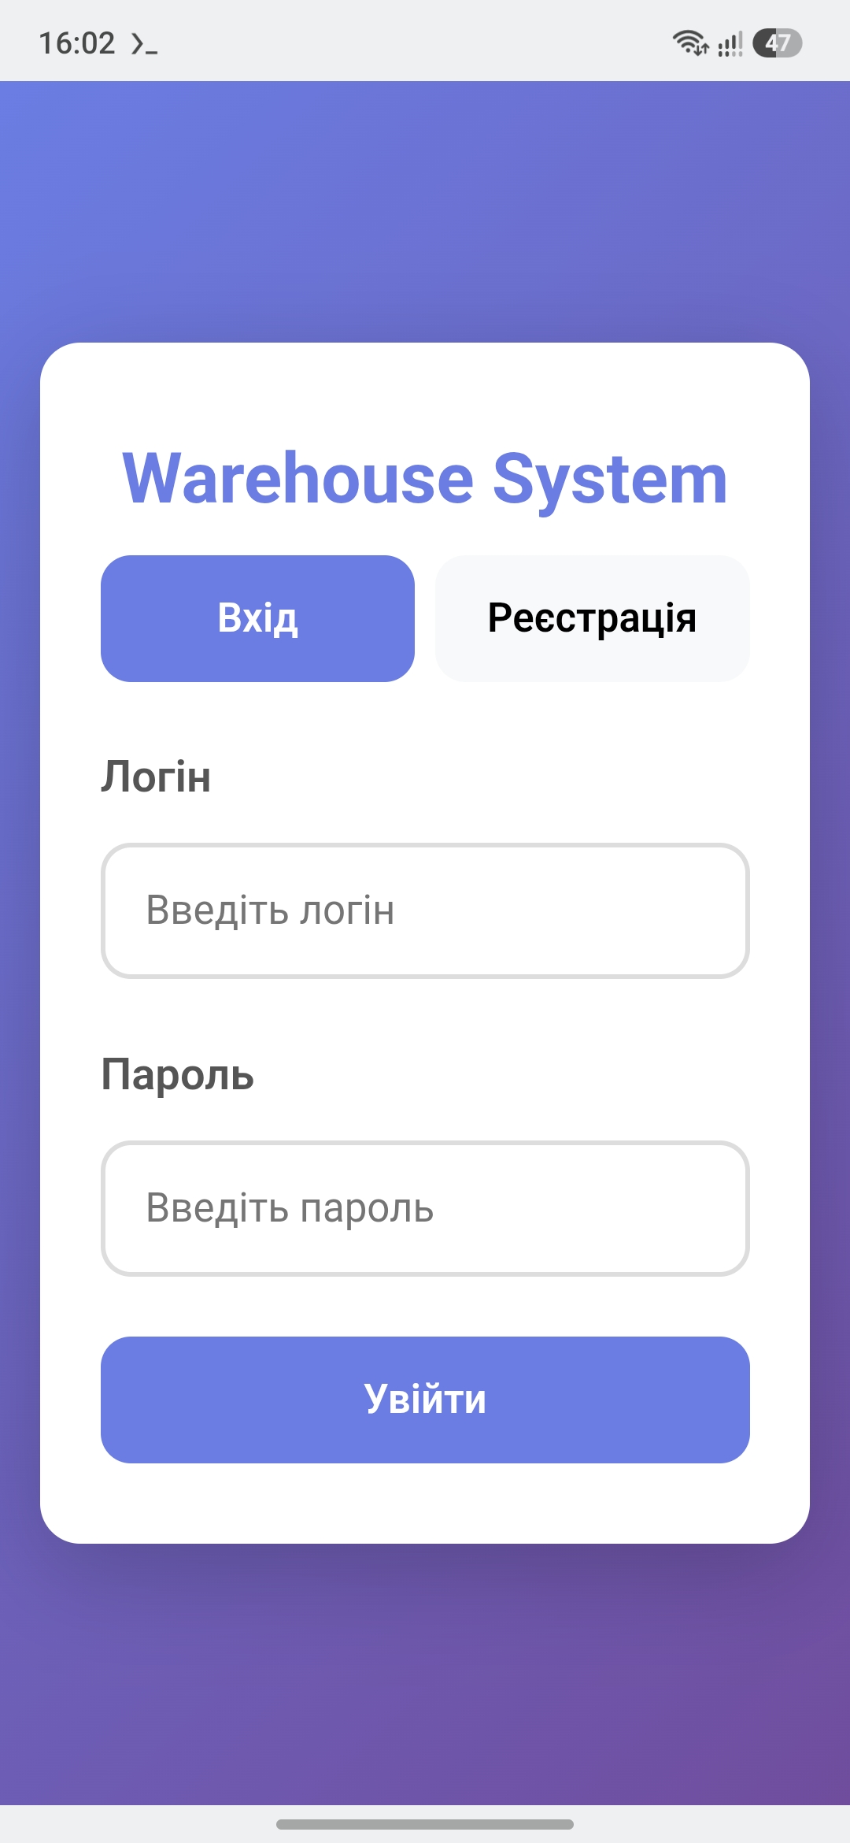
Стартове меню
Початкове меню для входу в свій акаунт
Якщо його у користувача немає його
Можна створити в опції реєстрація

Slide 4
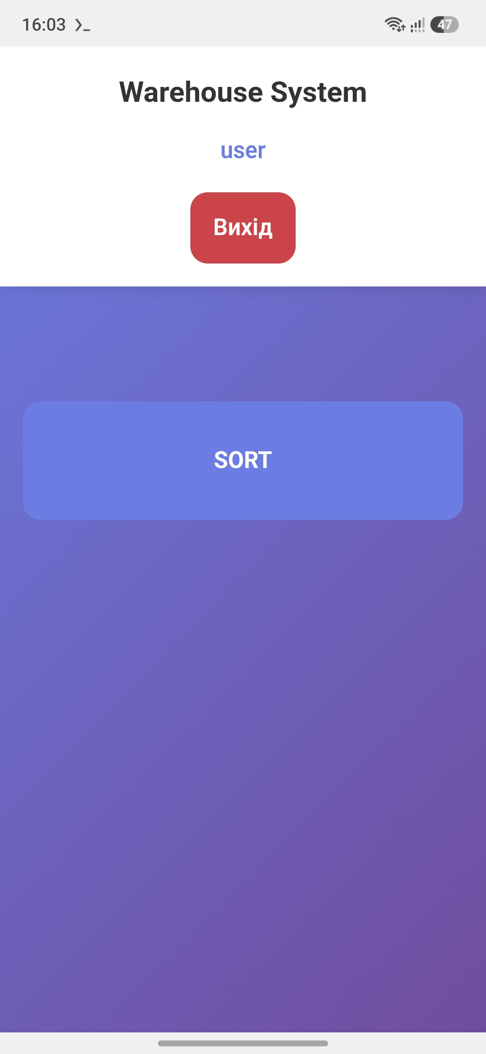
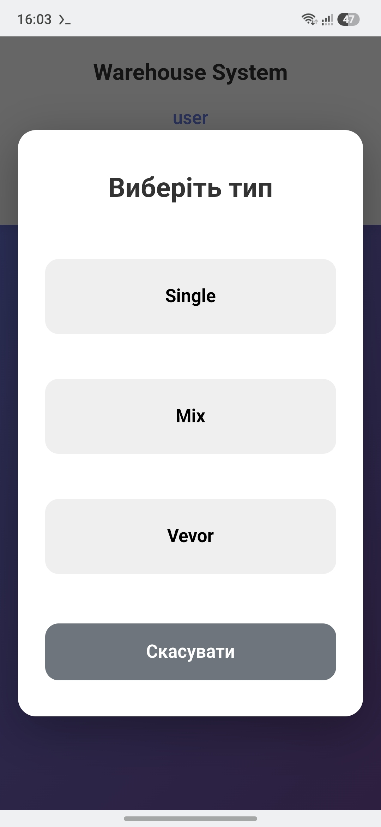
Меню
В меню даний момент є тільки дві кнопки
вихід із акаунту і SORT
При нажаті на кнопку SORT появиться вибір яких саме картонів буде проводитись сорт

Slide 5
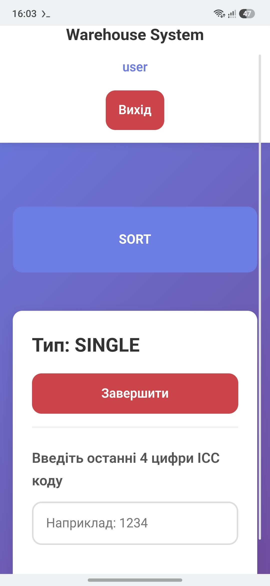
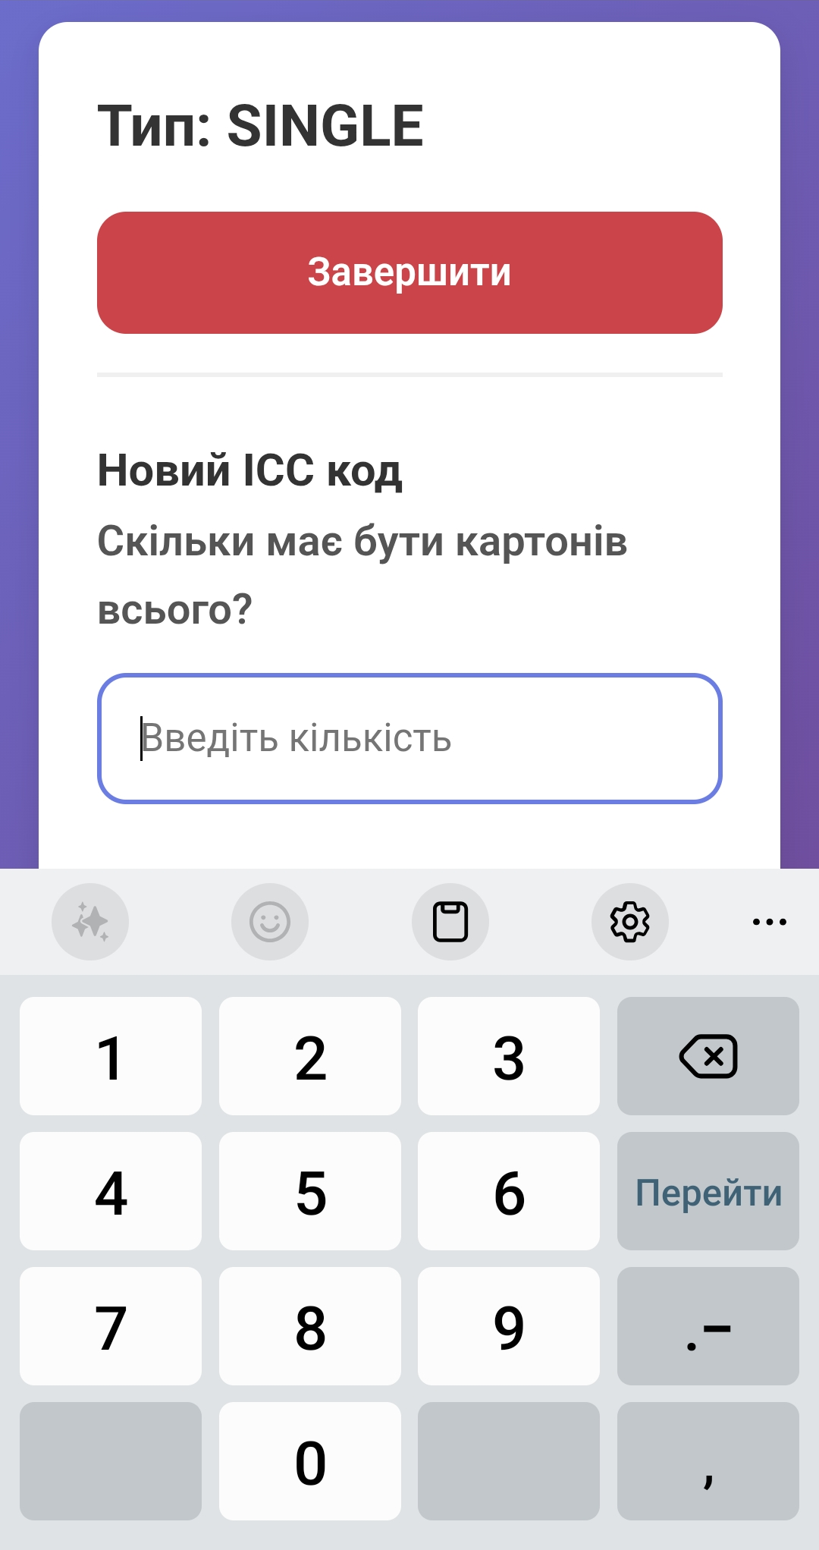
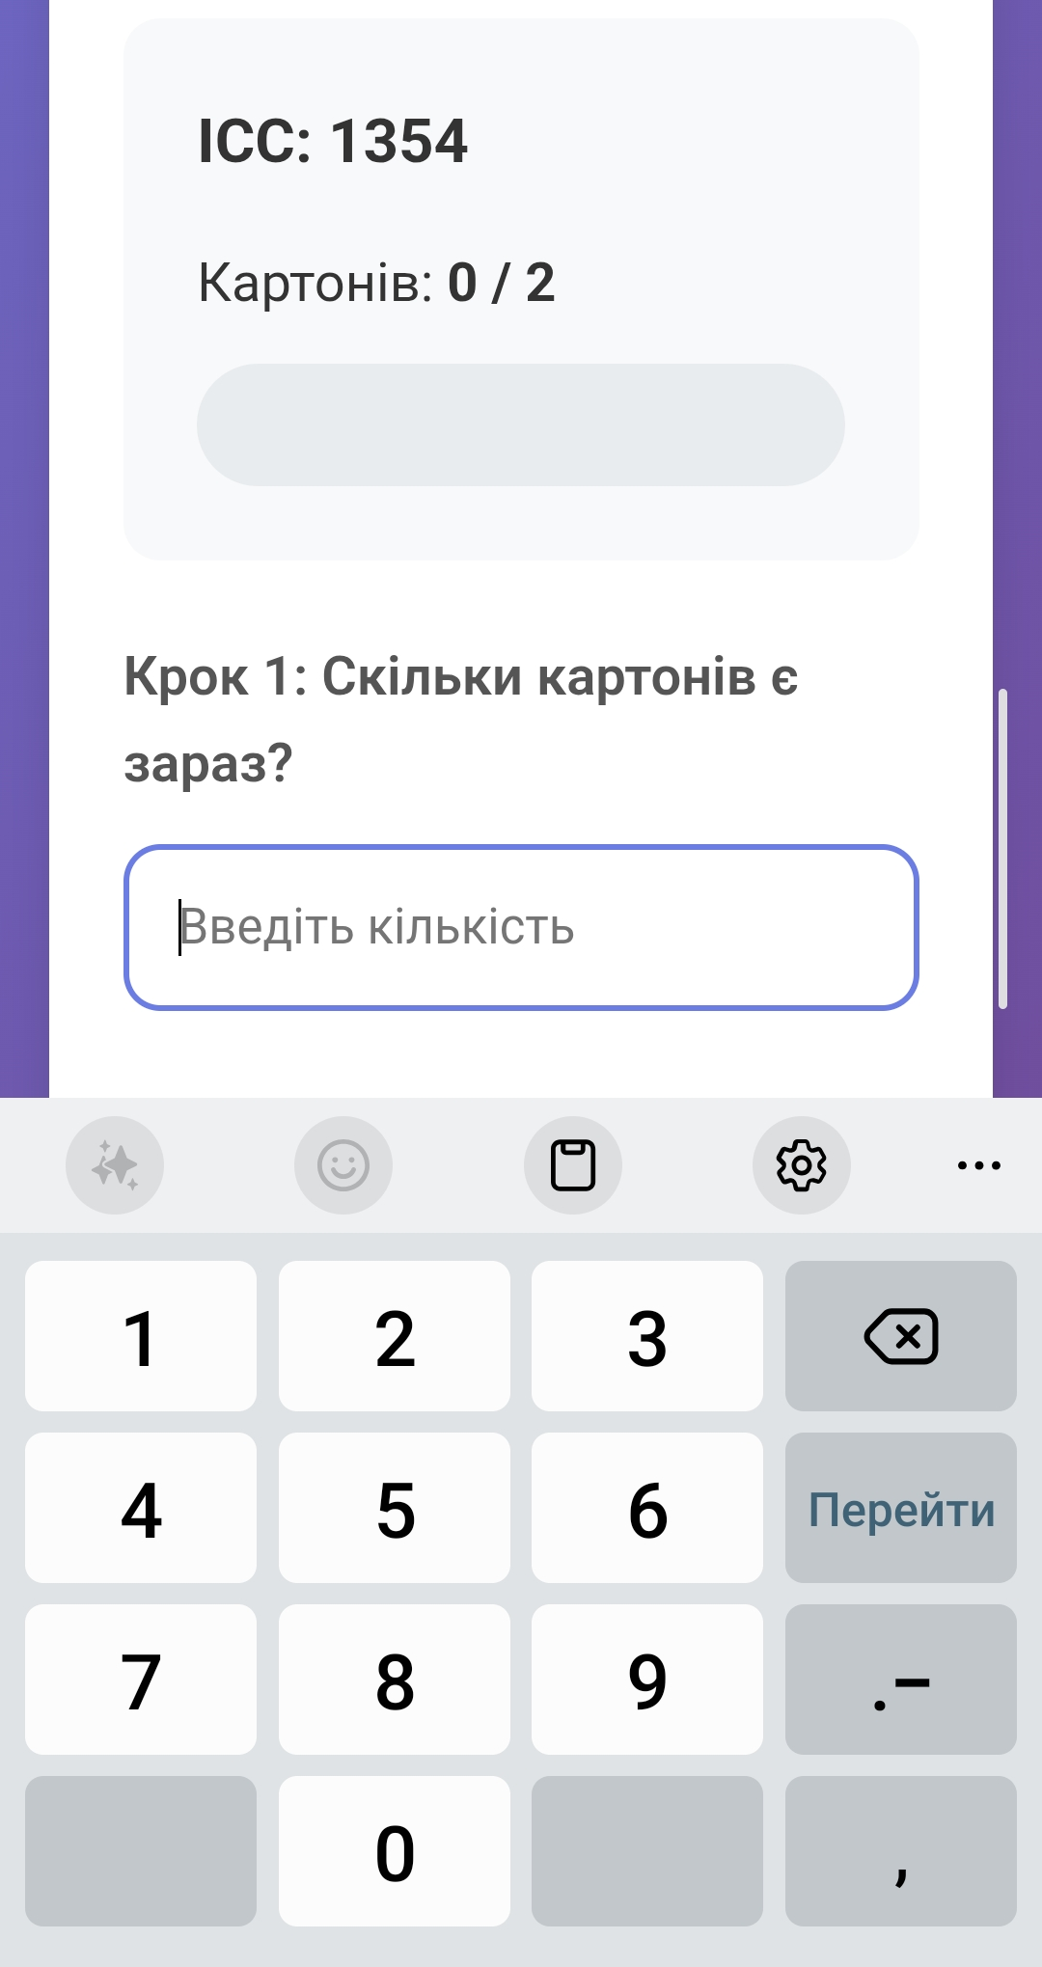
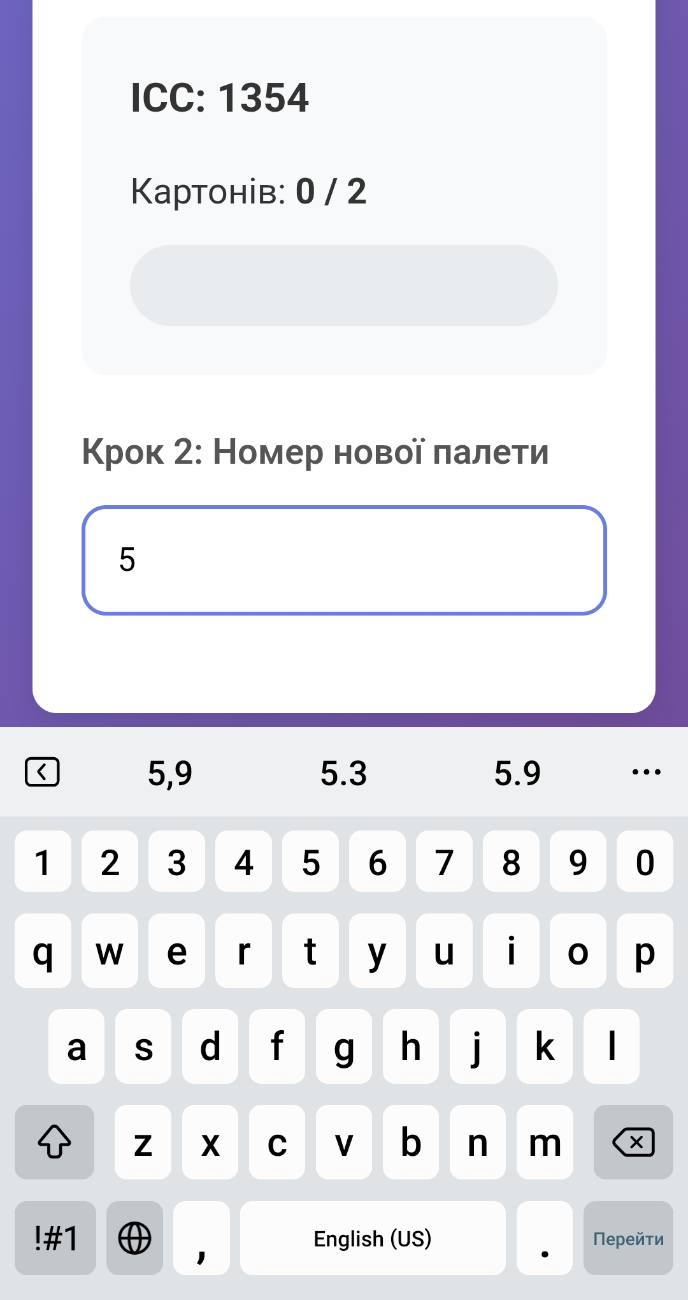
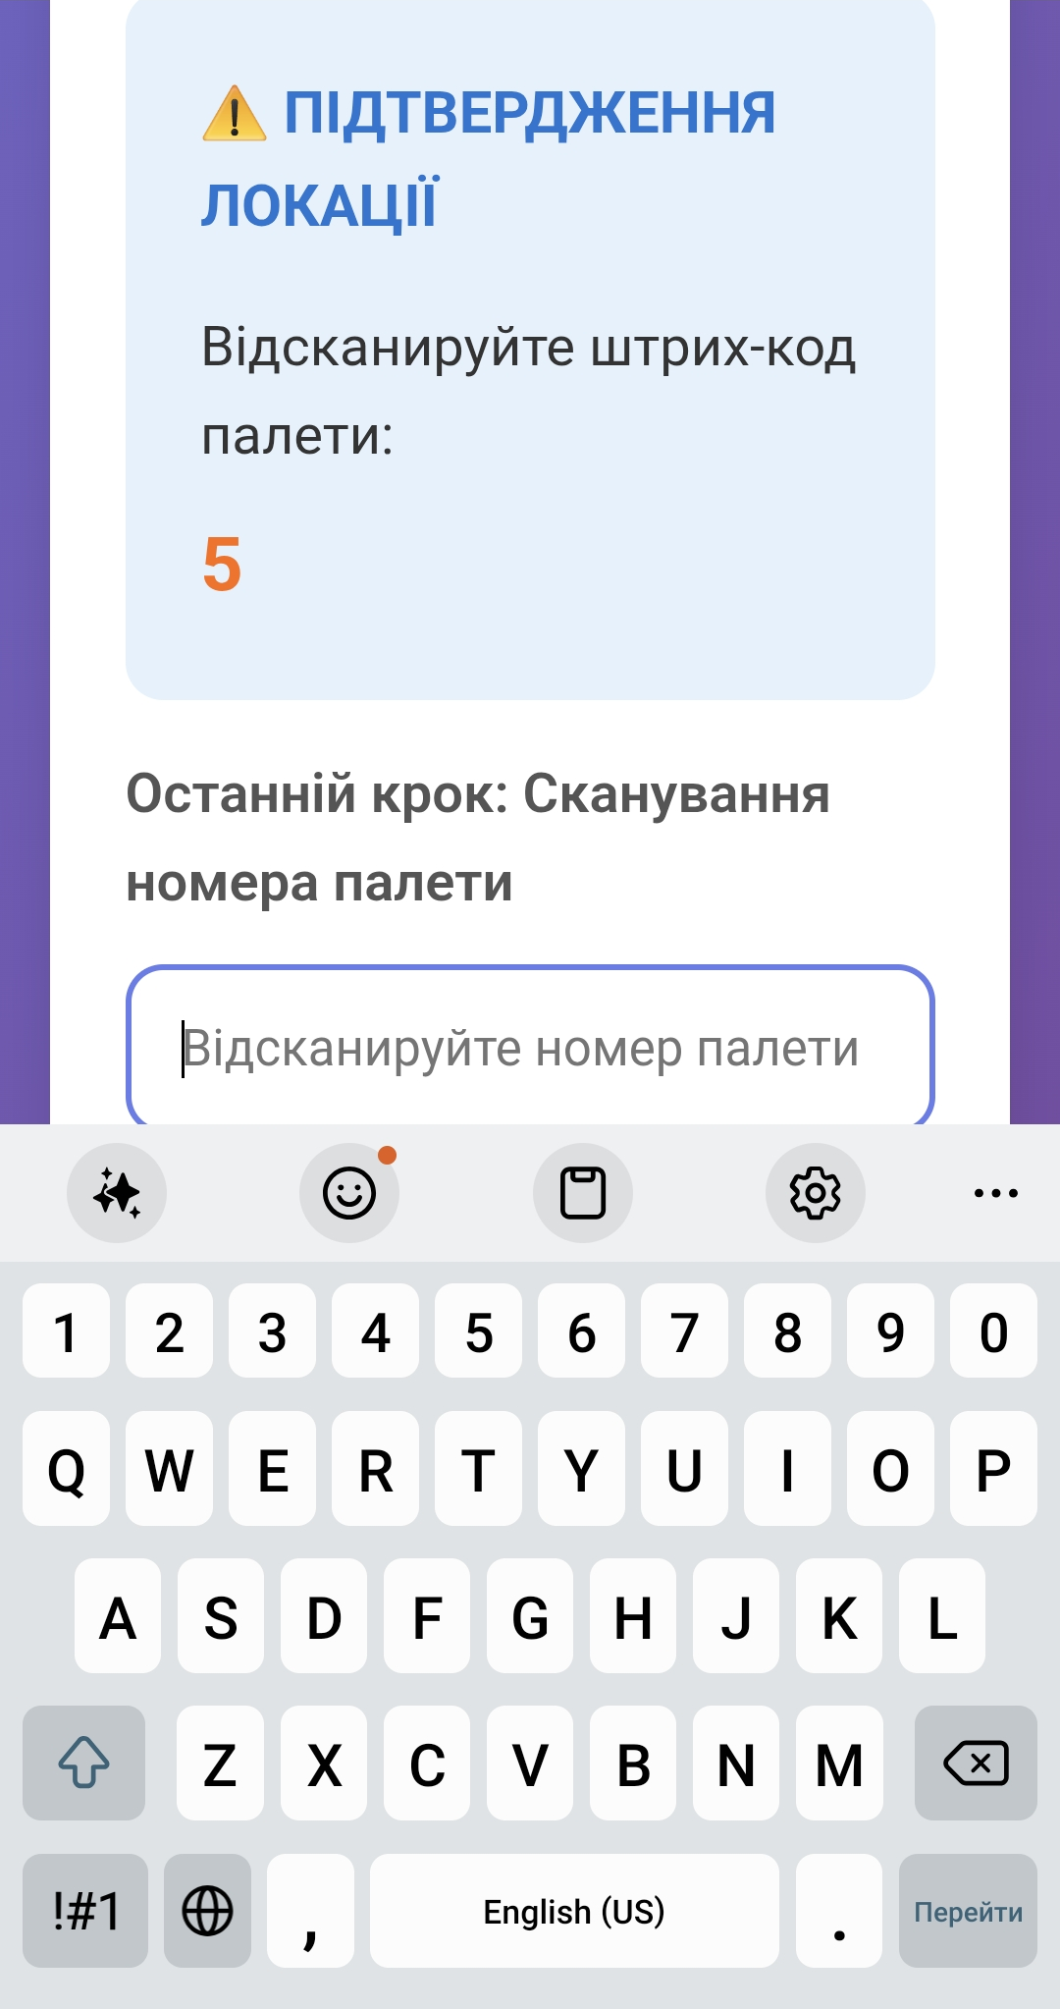
Функціонал SORT Single / Vevor / Mix

Slide 6
Різниця між SORT Single / Vevor / Mix
Різниці між Single i Vevor немає
Окрім Mix йому не потребується Ведення кількості яка повинна Бути.

Slide 7

Різниця між користувачем і Адміном
Користувач
Адмін
*Реєстрація нового акаунту
*Робота з картонами Single Vevor mix
*Реєстрація нового користувача
*Реєстрація нового Адміна
*Редагування користувачів
*Перегляд активності користувачів і
Админів
*Робота з картонами Single Vevor Mix

Slide 8

Технічна сторона сервера
Ви можете знайти цю інформацію
перейшовши по адресі
https://github.com/Van1shjod/warehouse-system

Slide 9

Додаткові ідеї які були не реалізованні
*створення Адміном отдельних сортувань контейнерів (щоб не було плутанини)
*Редагування/перегляд непосортованих/от сортованих картонів/палет
*Створення нової опції пре сорту для розгружаючих для подальшого пришвидшення сорту картонів

